Slide 1
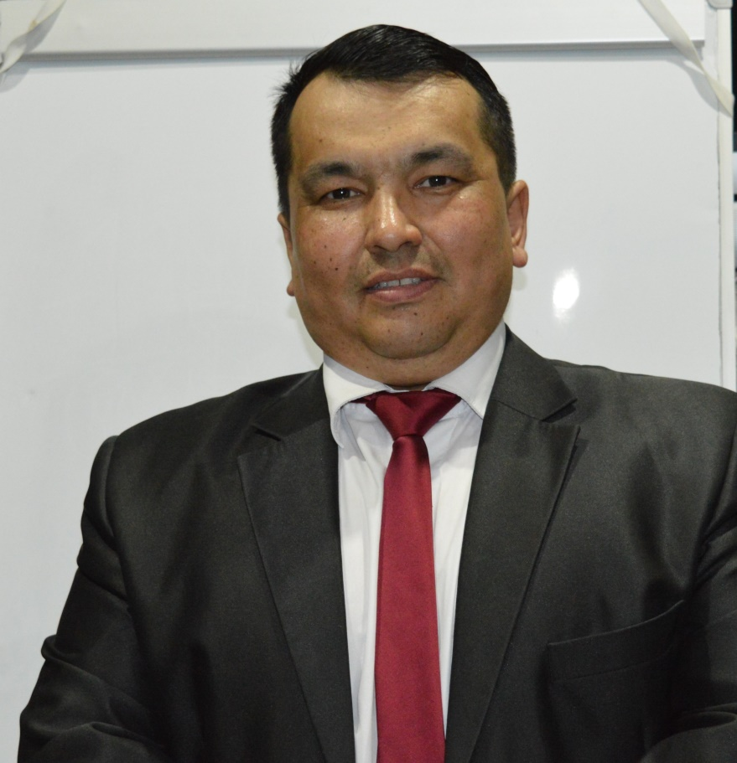
Шарафутдинов Анфис Аслямович
преподаватель специальных дисциплин высшей категории ГАПОУ Нефтекамский нефтяной колледж, преподаватель-наставник.

Slide 2
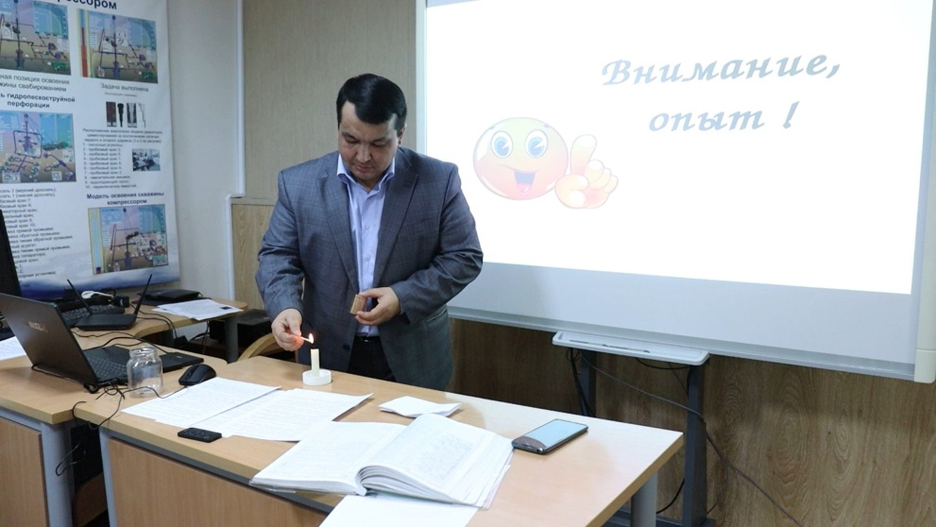
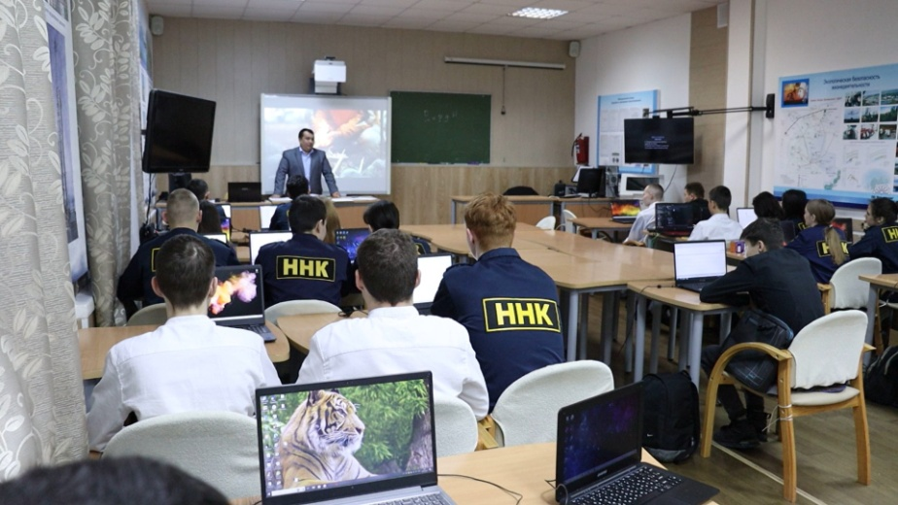
Номинация «Лучшая практика наставничества». Презентация урока по теме «Общие сведения о горении».

Slide 3
Цель моей методической системы –
воспитание и обучение гармонично развитой личности студента, формирование компетенций, которые востребованы на современном рынке труда, достижение личностных результатов, которые помогут выпускнику стать достойным гражданином своей страны, успешно функционировать в современном обществе.

Slide 4
ЦЕЛИ УРОКА
образовательные цели: изучить общие сведения о процессе горения; раскрыть суть понятий «горение» и «пожар»; провести анализ основных компонентов процесса горения.
развивающие цели: развивать культуру речи, умение работать в команде, умение мыслить логически, использовать ИКТ-технологии.
воспитательные цели: воспитание ценностного отношения к будущей профессии, к людям труда, формирование умений планировать свою деятельность, осуществлять контроль и самоконтроль.

Slide 5
ЗАДАЧИ УРОКА
Задачи урока ставятся исходя из общих задач моей методической системы:
- создавать на уроке атмосферу научного поиска и открытия,
- применять методы и приемы работы, позволяющие доступно и понятно излагать обучающимся учебный материал, направленные на активность студентов и самостоятельный поиск решения научных и профессиональных задач.

Slide 6
ФОРМИРОВАНИЕ КОМПЕТЕНЦИЙ
ОК 1. Понимать сущность и социальную значимость своей будущей профессии, проявлять к ней устойчивый интерес.
ОК 3. Принимать решения в стандартных и нестандартных ситуациях и нести за них ответственность.
ПК 1.2. Собирать и оценивать обстановку на месте чрезвычайных ситуаций.
ПК 2.3. Прогнозировать чрезвычайные ситуации и их последствия.
Достижение личностных результатов:
ЛР 3. Соблюдающий нормы правопорядка, следующий идеалам гражданского общества, обеспечения безопасности, прав и свобод граждан России. Лояльный к установкам и проявлениям представителей субкультур, отличающий их от групп с деструктивным и девиантным поведением. Демонстрирующий неприятие и предупреждающий социально опасное поведение окружающих.

Slide 7
МЕТОДЫ, ПРИЁМЫ,
ТЕХНОЛОГИИ
Методы и приемы работы на уроке: лекция, словесные методы (беседа), наглядные методы, метод анализа и синтеза, эксперимент
Технологии, применяемые на уроке: технология развития критического мышления, кейс-технология, технология проблемного обучения, ИКТ-технология, игровая технология, ТРИЗ-технология, технология командообразования.

Slide 8
ПЕДАГОГИЧЕСКИЕ ПРИНЦИПЫ
Педагогические принципы, реализуемые на уроке:
- принцип научности,
- принцип наглядности,
- принцип доступности,
- принцип систематичности и последовательности,
- принцип связи теории с практикой.

Slide 9
ИНКЛЮЗИВНЫЕ ПОДХОДЫ
Предполагается индивидуальный подход к каждому обучающемуся, учитываются их возможности. Применение различных форм организации урока, таких как индивидуальная деятельность, работа по карточкам, работа в небольших группах, коллективная работа помогают разнообразить урок, сделать его более насыщенным и интересным. Каждый этап занятия необходимо фиксировать, ориентируя обучающихся на то, что они уже сделали и что им предстоит еще сделать. Подведение итогов становится своеобразным стимулом, побуждающим обучающегося к включению во все более усложняющуюся работу. Особенно этот аспект важен для обучающегося с особыми образовательными потребностями.

Slide 10
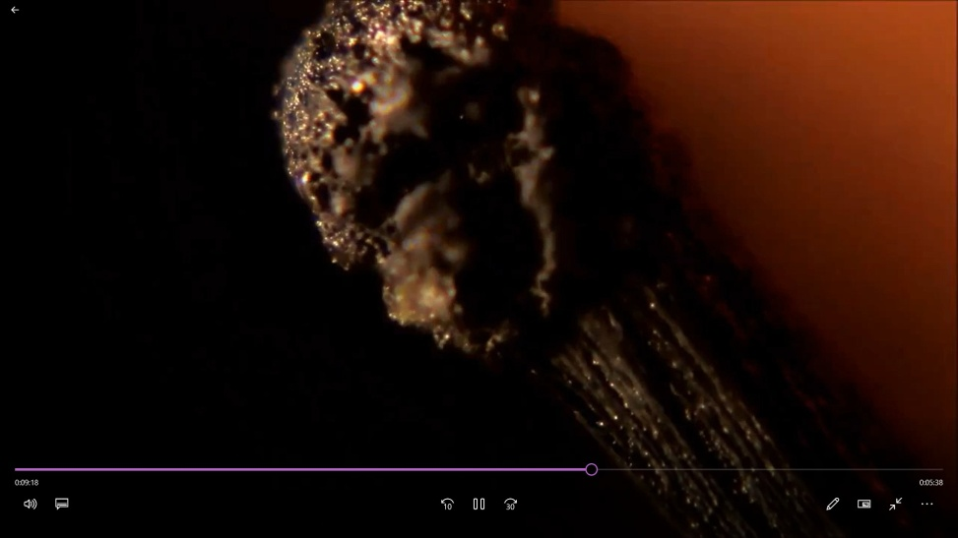
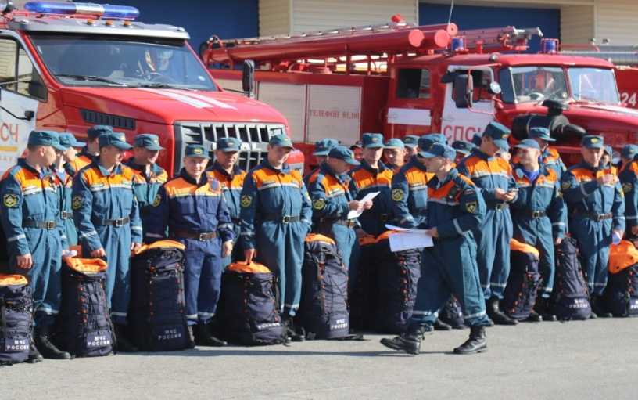
ПЛАН УРОКА
Организационный момент направлен на создание благоприятной психологической атмосферы на уроке.
Этап актуализации базовых знаний начинаю рассказом мифологических версий происхождения огня. Так создаю доброжелательную среду с учетом возрастных особенностей обучающихся, демонстрирую профессиональный кругозор в процессе установления межпредметных связей. Затем провожу беседу с обучающимися, где мы выясняем разницу между понятием «горение» и «пожар».

Slide 11
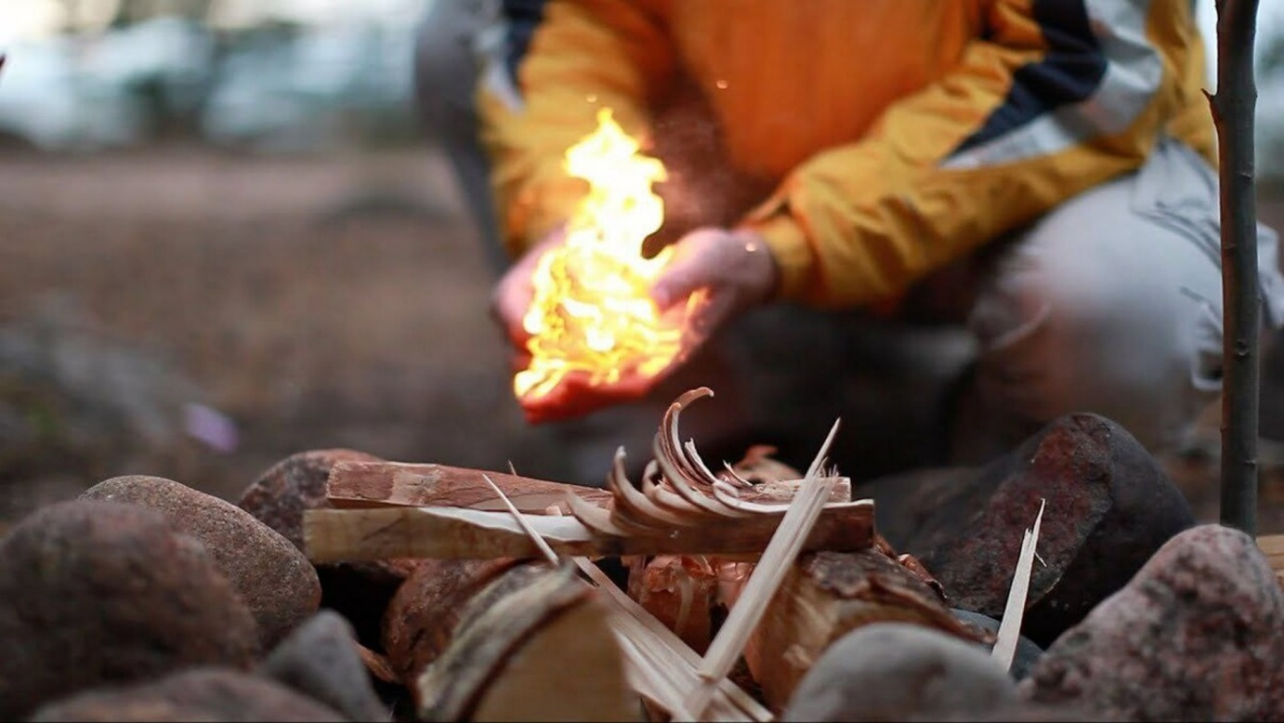
ПЛАН УРОКА
На этапе целеполагания и мотивации с помощью эвристической беседы ставим цели и задачи урока, говорим о формируемых компетенциях, определяем практическую ценность изучаемого материала.

Slide 12
ПЛАН УРОКА
Изложение нового материала проводится с помощью беседы, лекции с элементами беседы, эксперимента кейс-технологии, элементов проблемного обучения, триз-технологии.
Этап закрепления изученного материала. На данном этапе реализована игровая технология. Интеллектуальная игра позволяет создавать на уроке ситуации выбора для принятия обучающимися самостоятельных решений.

Slide 13
ПЛАН УРОКА
Рефлексия проводится с помощью системы My test. Выставляются оценки, использую приемы рефлексии и различные способы оценивания достигнутых образовательных результатов.

Slide 14
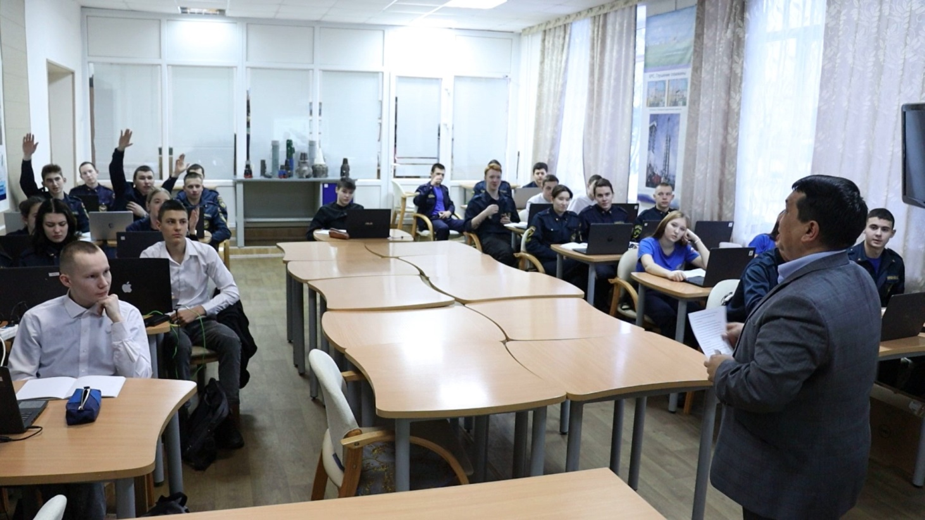
ПЛАН УРОКА
Обобщение проводится с помощью контрольных вопросов, что связано с целями урока и направлено на демонстрацию взаимосвязи процессов и результатов.

Slide 15
ОБРАЗОВАТЕЛЬНЫЕ РЕЗУЛЬТАТЫ
Достижение целей урока и решение задач приводит к образовательным результатам: формирование знаний о природе процесса горения, понимания смысла физических законов, раскрывающих связь изученных явлений; развитие умения пользоваться методами научного исследования, проводить наблюдения, планировать и выполнять эксперименты, обрабатывать результаты измерений, представлять результаты измерений с помощью таблиц, графиков и формул; формирование умения применять теоретические знания на практике, решать профессиональные задачи на применение полученных знаний; развитие навыков применения полученных знаний для решения практических задач в повседневной жизни, обеспечения безопасности жизни, рационального природопользования и охраны окружающей среды.

